Slide 1
Audit Carrefour
Magasin: Béja 3
Le 18 mai 2017
Mme Meriam CHOUCHENE

Slide 2
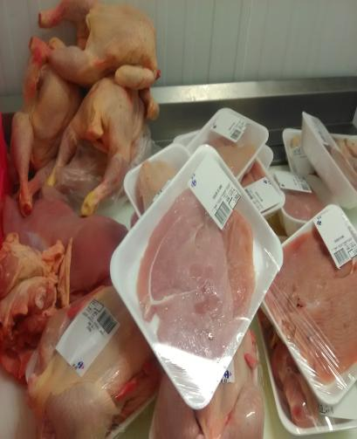
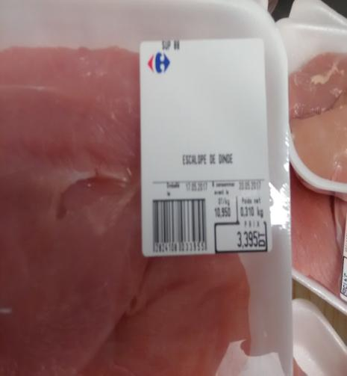
Les paquets d’escaloppe de dinde emballé le 17/05 sont réemballé le jour de l’audit.

Slide 3
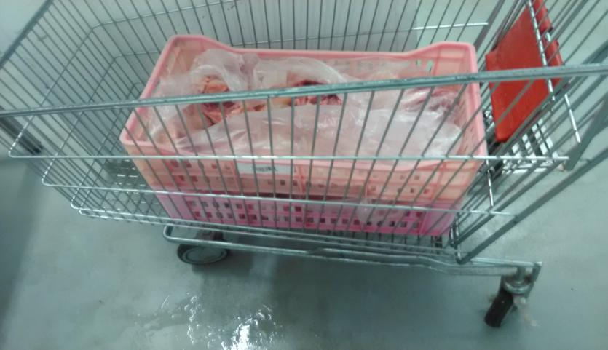
Boucherie: entreposage des caisses de poulet sur un chariot client au niveau du labo.

Slide 4
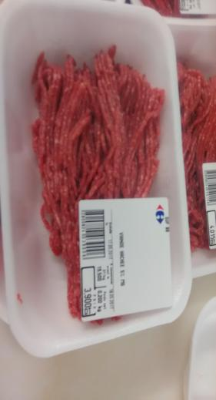
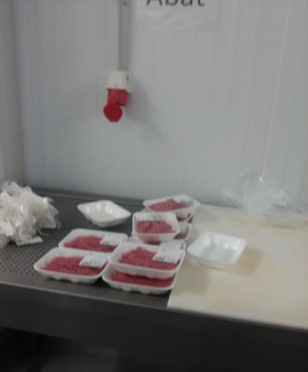
Boucherie: Entreposage des barquettes de viande hachée dans la zone dédiée au abats

Slide 5
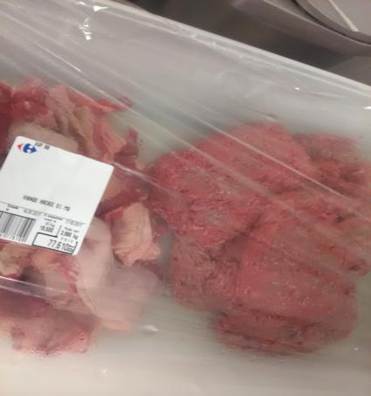
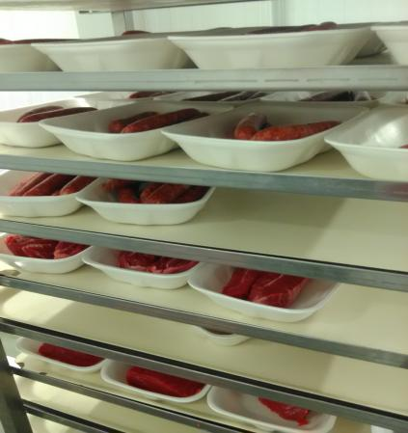
Boucherie: de la viande hachée périmée depuis la veille de l’audit était stockés dans la CF dans une zone non identifiée.
Les merguez ‘périmés) sont maintenus dans le même chariot avec les viandes conformes.

Slide 6
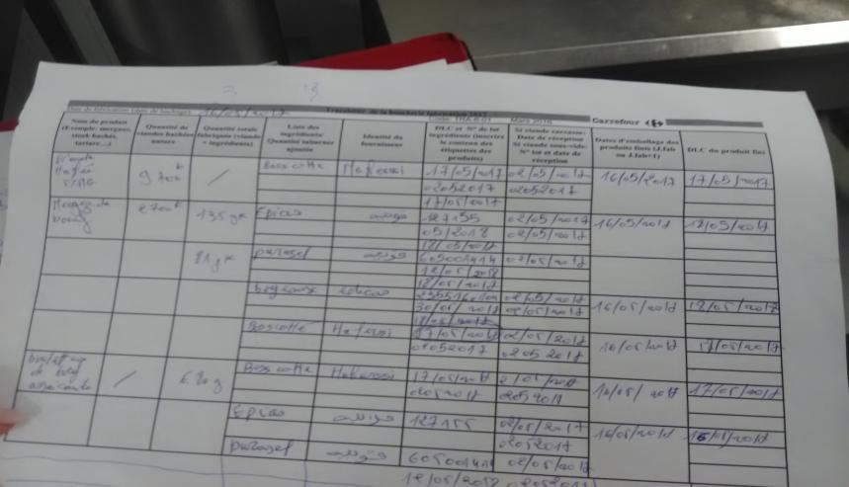
Boucherie: Préparation des merguez (DLC 18/05/2017) avec de la viande ayant une DLC (17/05/2017).

Slide 7
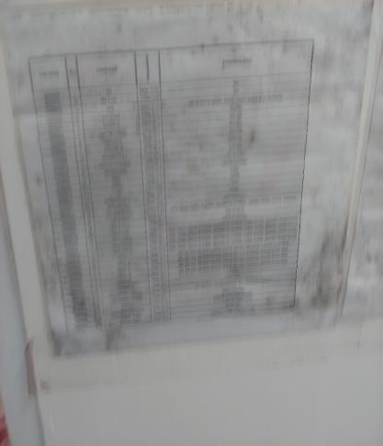
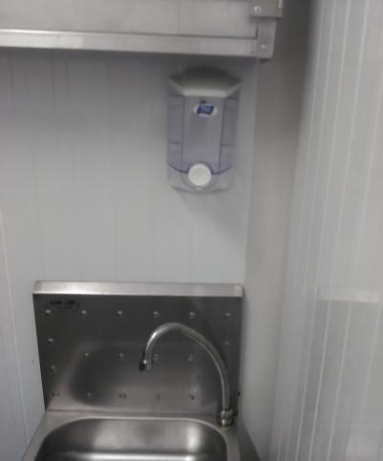
Boucherie: Présence de piqûres de moisissures sur les instructions murales.
Absence de savon liquide à ce niveau.

Slide 8
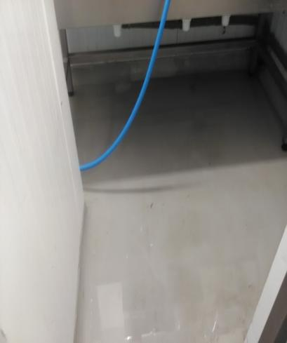
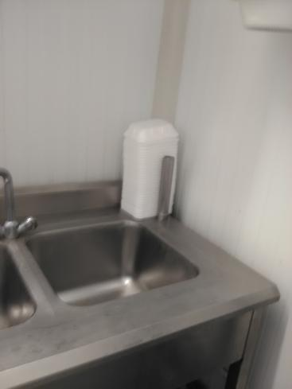
Boucherie: fuite d’eau au niveau de la plonge.
Des emballages sont maintenus sur la plonge.

Slide 9
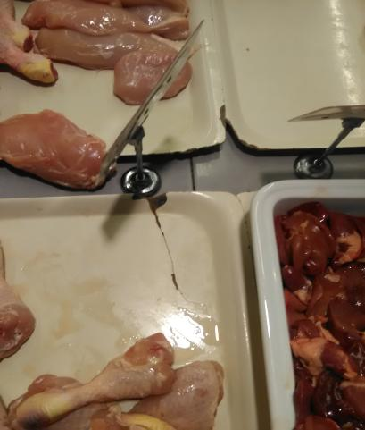
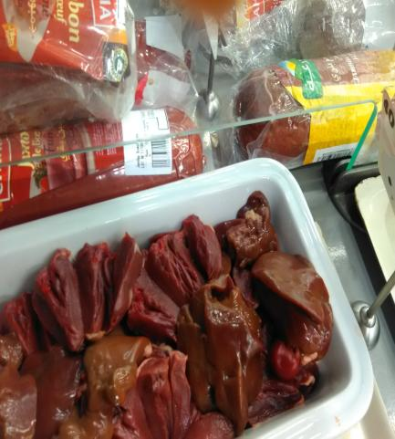
Boucherie: Les plateaux d’exposition sont fissurés.
La séparation entre la zone d’exposition de volaille trad et la zone des charcuteries n’est pas optimale.

Slide 10
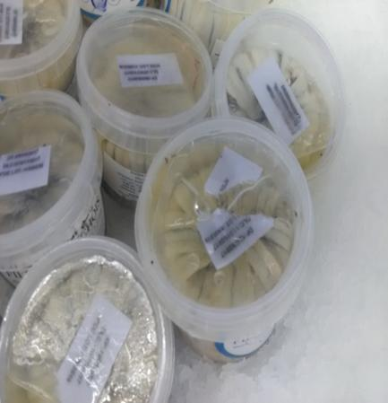
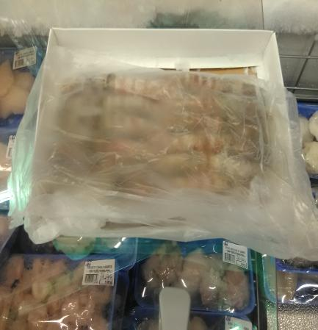
Poissonnerie: Décollement des étiquettes des boites d’anchois déposées sur l’étal.
Absence de couvercle contenant les mentions obligatoires (DF & DLC) d’un paquet de crevette surgelées.

Slide 11
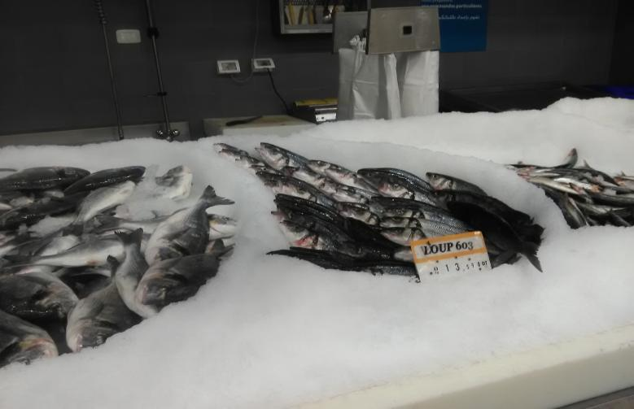
Le glaçage des poissons est insuffisant à l’ouverture du magasin

Slide 12
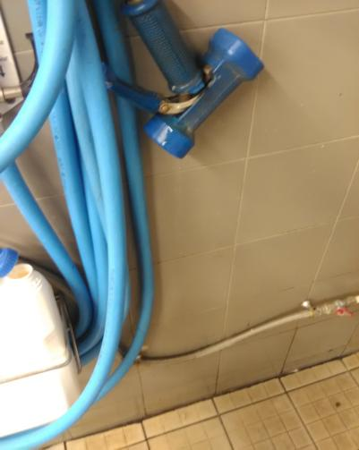
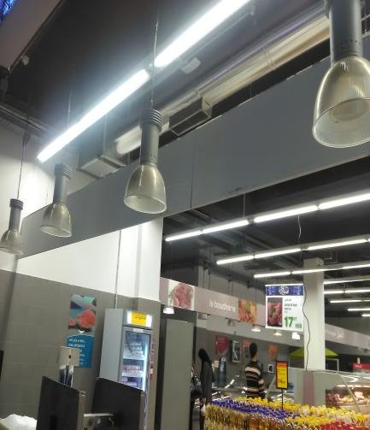
Poissonnerie: Présence de fuite au niveau de la station de nettoyage.
Les luminaires ne sont pas fonctionnels au niveau du rayon.

Slide 13
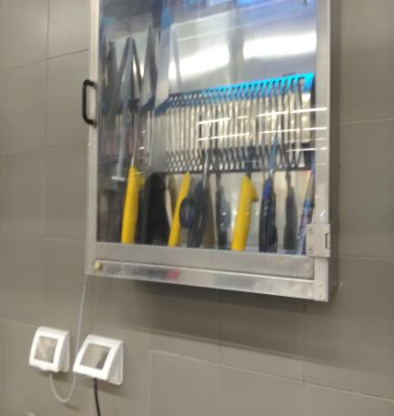
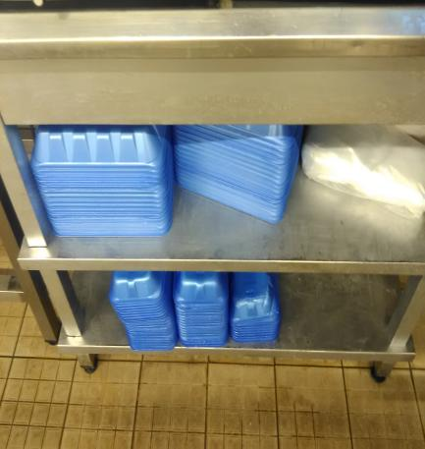
Poissonnerie: Utilisation de couteaux jaunes identiques au code couleur des ustensiles de découpe de la volaillerie.
Entreposage des emballages sur une table souillée sans protection.

Slide 14
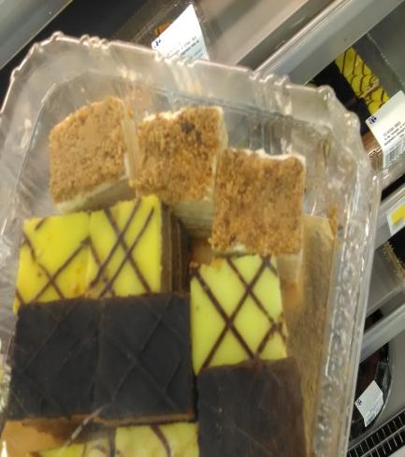
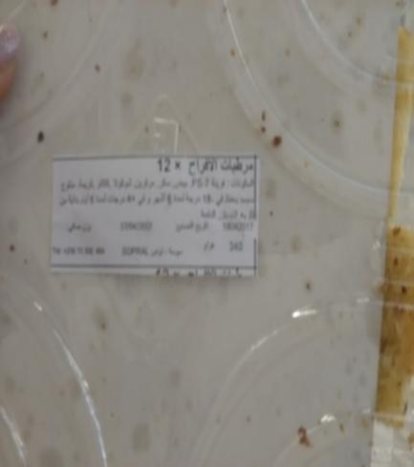
Pâtisserie: Absence de la mention de noisettes sur la liste des ingrédients du fournisseur des mini-gâteaux

Slide 15
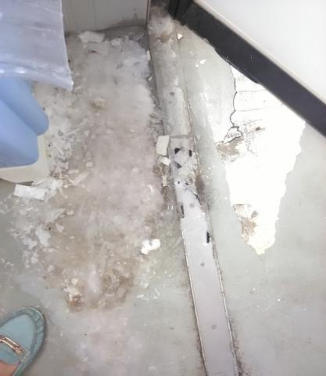
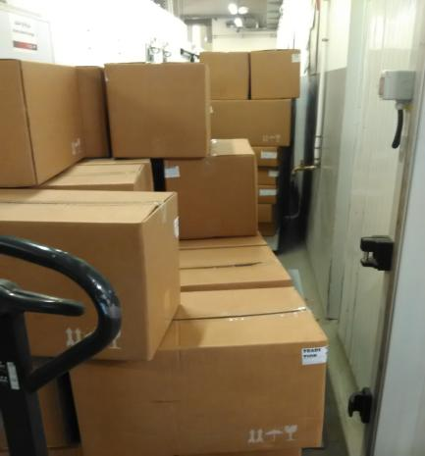
La surface de la chambre froide négative est restreinte; elle ne permet pas de suffire aux produits de la pâtisserie, PLS, fruits de mer, etc. Le revêtement du sol est écaillé

Slide 16
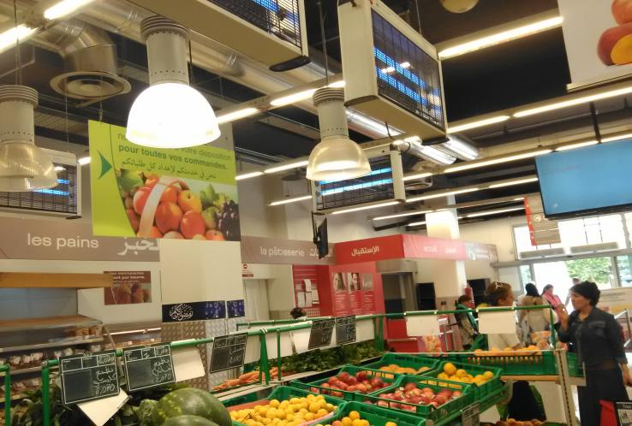
FLEG; des DEIV sont maintenus au dessus du rayon fruits.

Slide 17
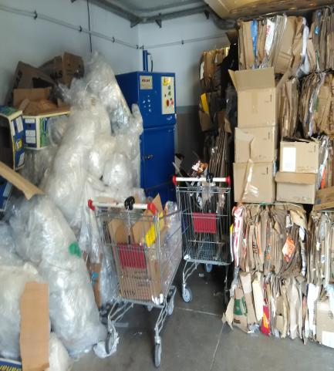
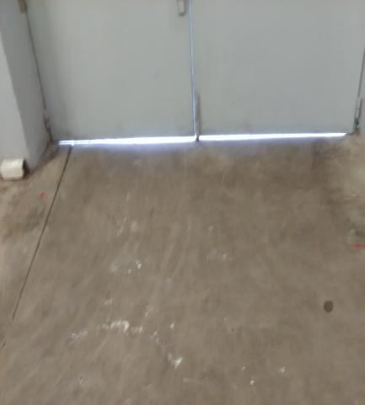
La porte du quai de réception n’est pas étanche.
Accumulation des restes d’emballage dans l’aire de réception.

Slide 18
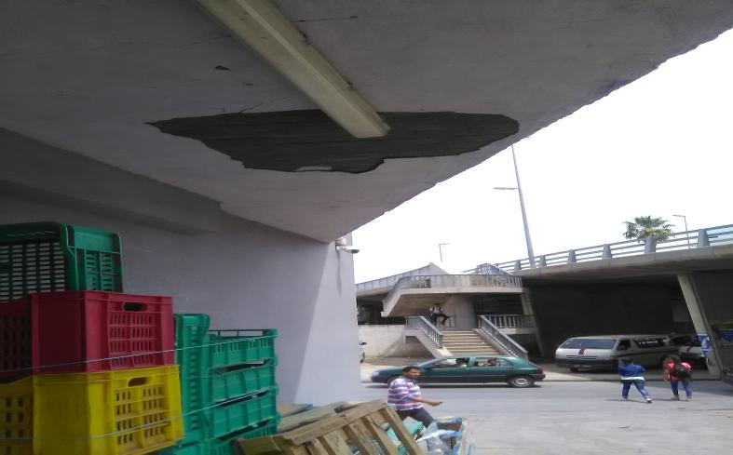
Ecaillement du plafond du quai de réception.
Entreposage des palettes et caisses retour sur le quai de réception.

Slide 19
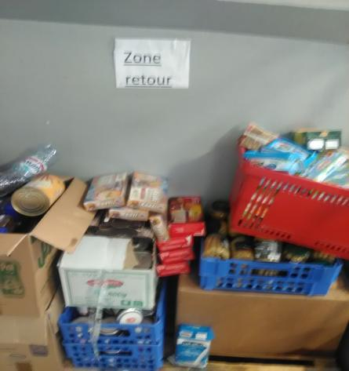
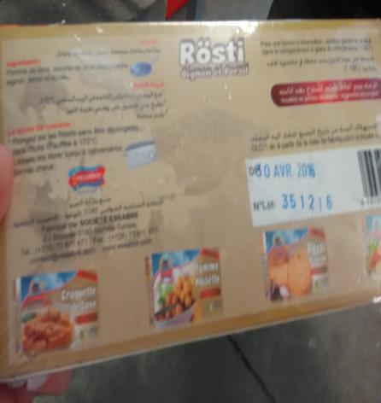
Zone retour; entreposage des produits retour congelés à température ambiante.

Slide 20
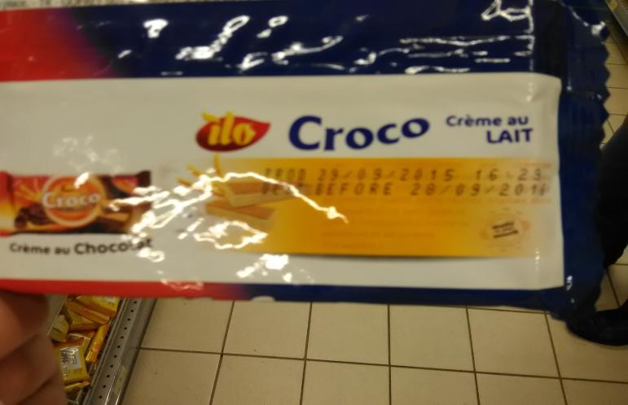
PGC: un paquet de biscuit ‘Croco’ périmé; DLUO 20/09/2016.

